Slide 1
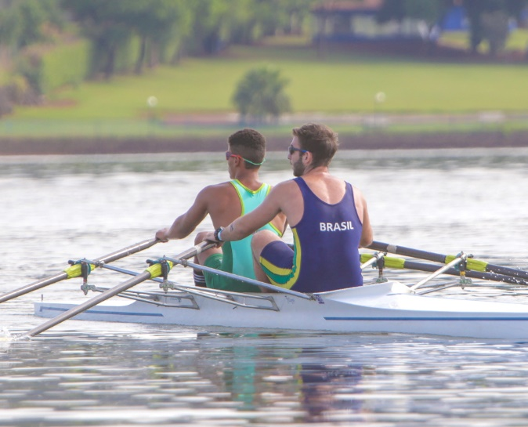
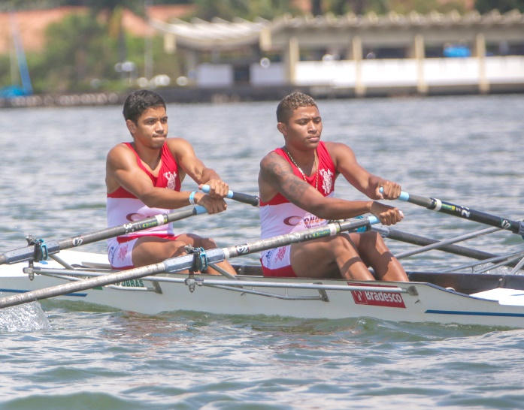
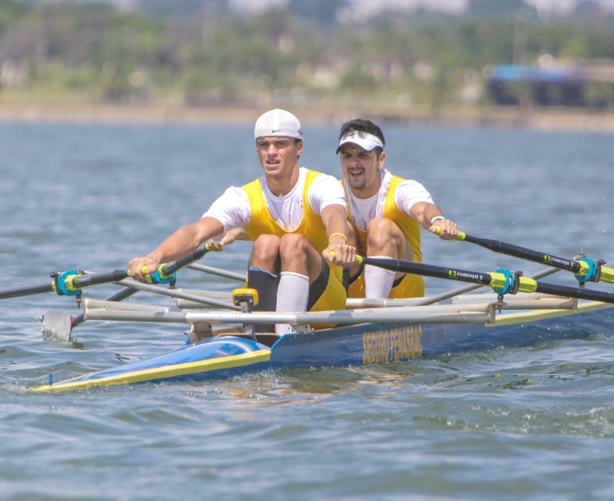
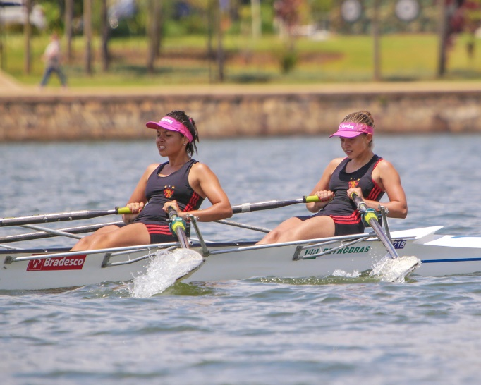
PROJETO
NOVOS TALENTOS
DO REMO EM SC
FLORIANÓPOLIS
COORDENADOR DO PROJETO
EM SANTA CATARINA
MARCELO DA SILVA

Slide 2
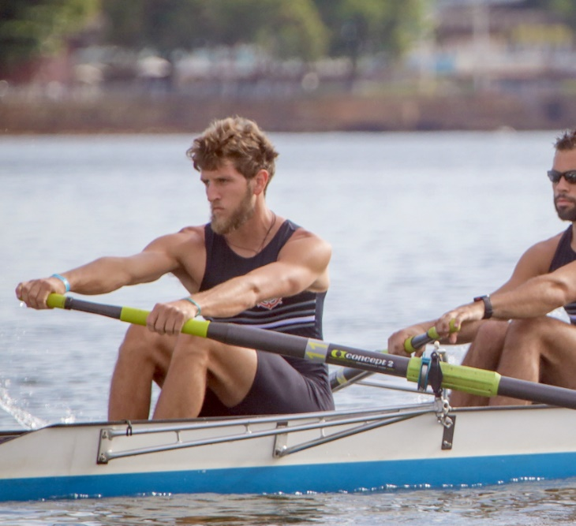
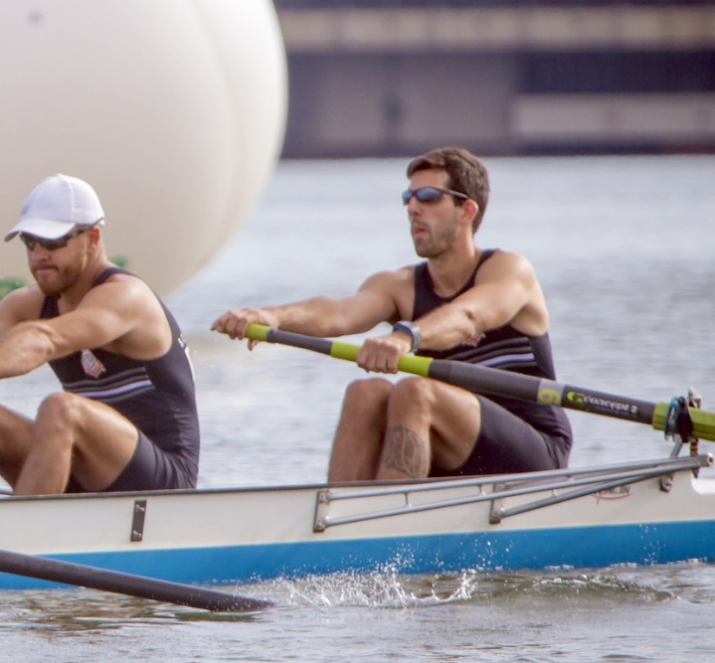
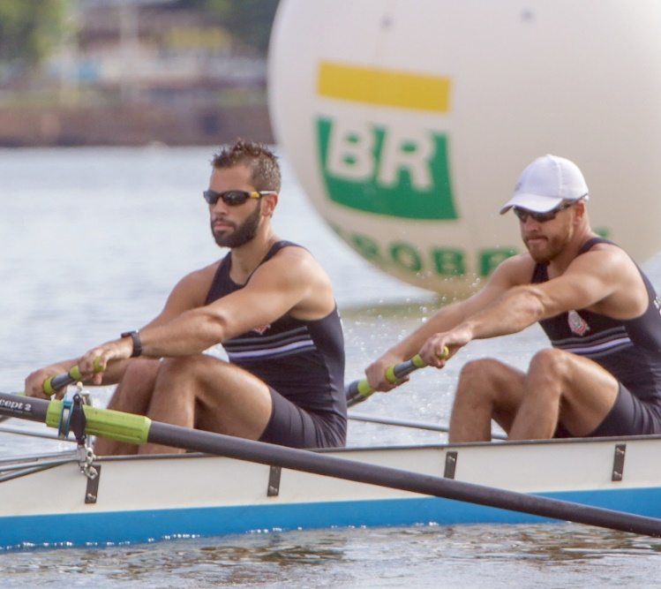
O QUE É O REMO?
Esporte praticado na água (rios, lagos e oceano)
Individual, dupla, quatro ou até oito remadores
Esporte completo: utiliza todos os músculos do corpo
Utiliza pás para movimentar um barco em alta velocidade

Slide 3
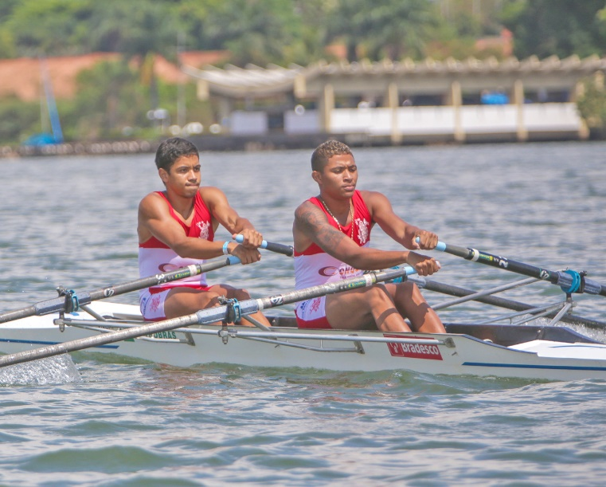
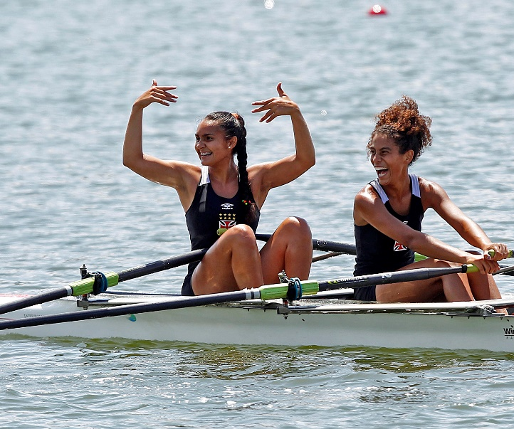
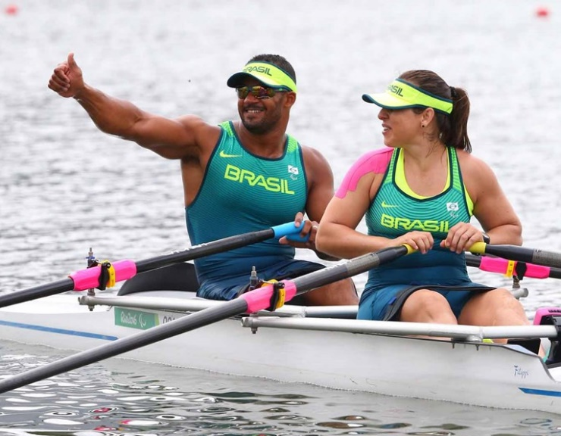
QUEM PODE REMAR?
MASCULINO
FEMININO
MISTO
JÚNIOR
SUB 23
SÊNIOR
MASTER
Até 18 anos
19 até 22
19 até 27
27 ou +
Nível Olímpico
Fotos: SSPress, Paulo Cavera, FISA

Slide 4
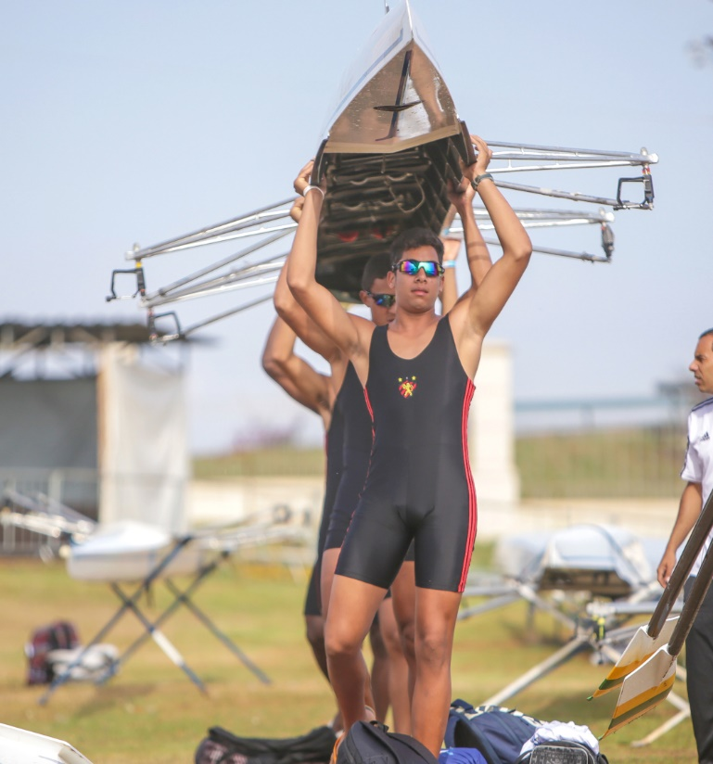
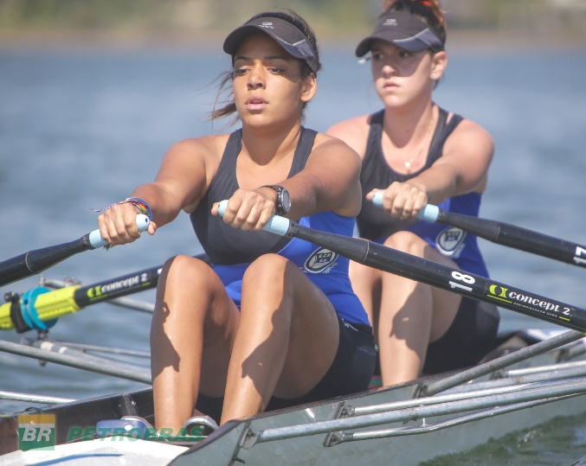
BENEFÍCIOS DO REMO
ESPORTE
Baixo impacto nas articulações
Esporte altamente aeróbio com raras lesões
Contato direto com a natureza, esporte praticado ao ar livre
Boa forma física, estética e mais foco para alcançar seus objetivos
CARREIRA
Crescimento e participação em campeonatos nacionais e internacionais
Bolsa Atleta do Governo Federal
Fotos: Paulo Cavera

Slide 5
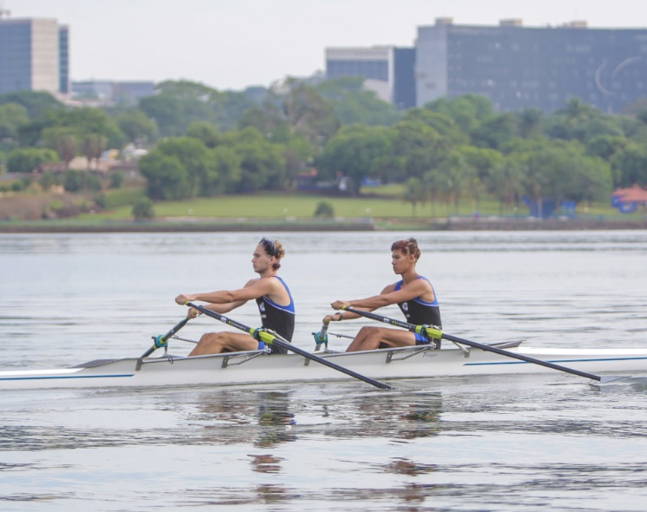
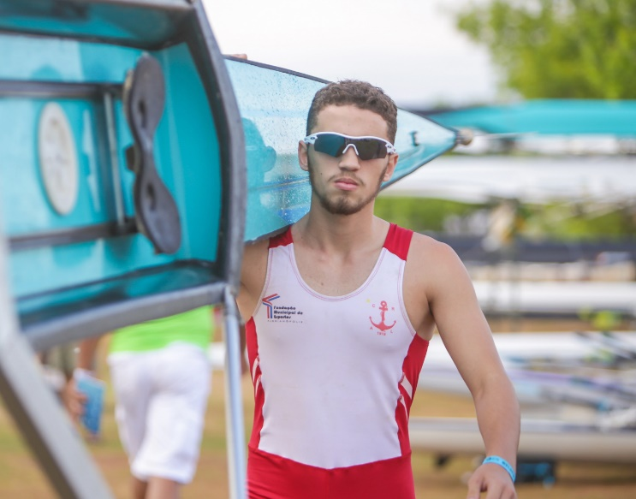
EQUIPAMENTOS
BARCO
UNIFORME
PROTEÇÃO
Skiff/Canoe
Pás de Remo
Sapatos
Macaquinho
Segunda Pele (para praticar no frio)
Protetor Solar
Óculos de Sol
Boné
Fotos: Paulo Cavera

Slide 6
UM DIA DE TREINO
ALONGAMENTO
10 minutos antes dos exercícios
GINÁSTICA
20 a 30 minutos exercícios aeróbicos e musculação
REMO
30 a 45 minutos treino dentro da água
Antes de treinar na água, os novos atletas precisam passar por aulas teóricas e de segurança

Slide 7
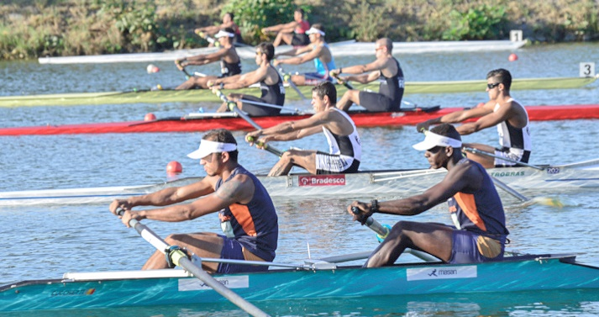
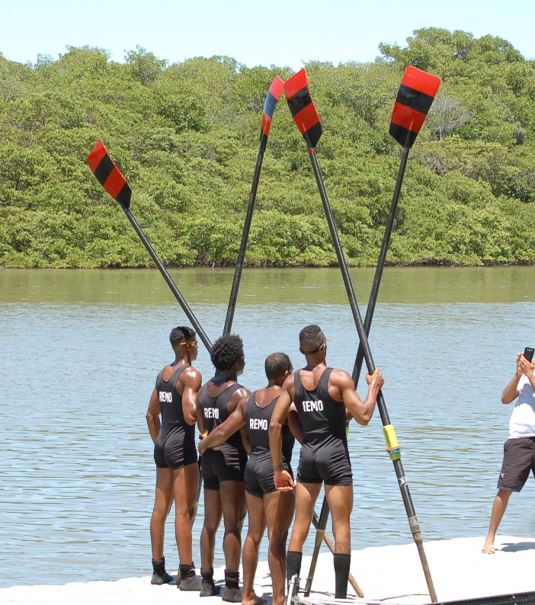
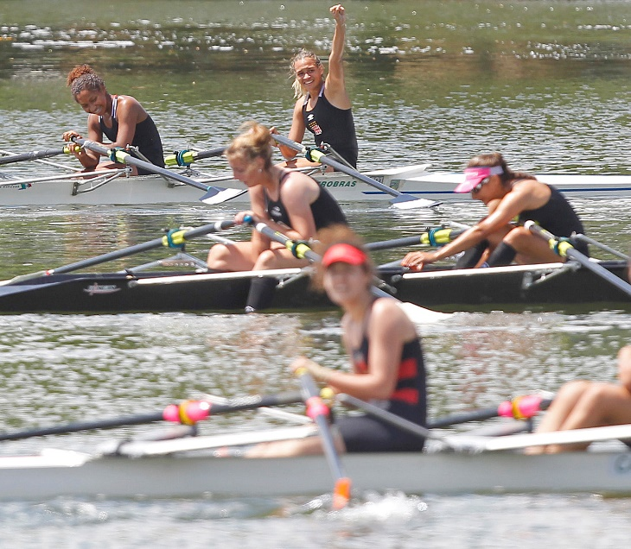
REMO PELO BRASIL
SÃO PAULO
RIO DE JANEIRO
ARACAJU
Cidades que sediaram provas para atletas Júnior em 2015 e 2016
Os atletas competem pelo seu clube de origem
BRASÍLIA
Fotos: Séfora Dantas, Rozilene Xavier, Paulo Cavera, SSPress

Slide 8
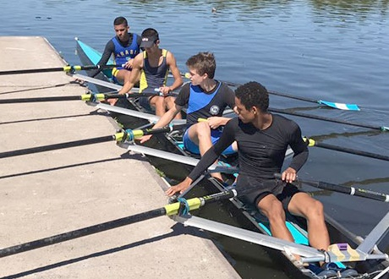
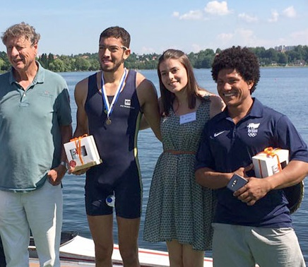
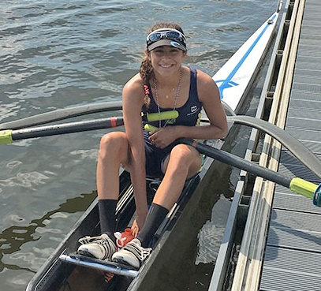
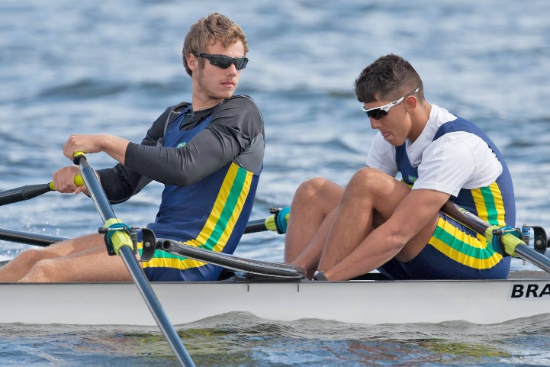
REMO PELO MUNDO
ARGENTINA
ALEMANHA
Países nos quais atletas Júnior competiram representando o Brasil em 2015 e 2016
SUÍÇA
HOLANDA
Fotos: CBR, FISA, Marco Martins

Slide 9
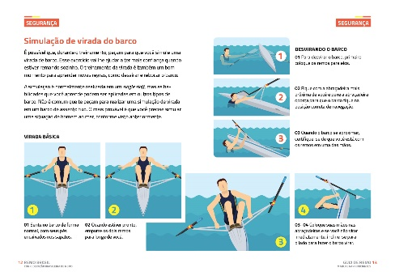
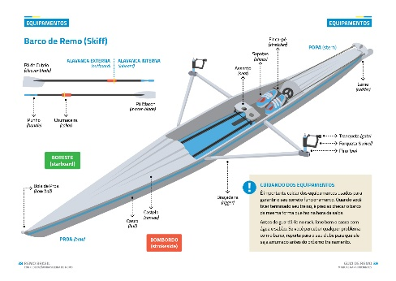
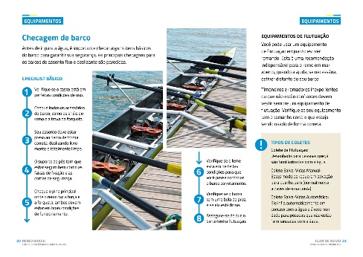
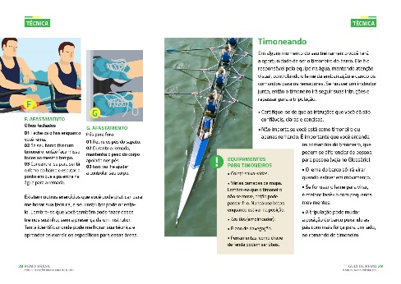
GUIA DE REMO
SEGURANÇA
EQUIPAMENTOS
EXERCÍCIOS
DOWNLOAD GRATUITO
TÉCNICAS
Disponível em www.remobrasil.com
Fotos: Reprodução CBR

Slide 10
CONFEDERAÇÃO BRASILEIRA DE REMO
www.remobrasil.com
www.facebook.com/cbrremo
Copyright © 2017 – Confederação Brasileira de Remo
Solicite autorização antes de reproduzir os distribuir este material. As fotos não podem ser reutilizadas sem autorização da CBR e dos fotógrafos listados.

